Slide 1
Software de Gestión de Gastos y Metas de Ahorro
Integrantes:
+ Antonio, Cristobal Quispe
+ Luis, Diaz Trinidad
+ Xiomara, Torres Galindo

Slide 2
Objetivos
Realizar diagramas de secuencia por cada caso de uso del sistema

Slide 3
Índice
Diagrama de clases
1.1. CUS01 - Registro de Ingresos y Egresos
Diagramas de secuencias
2.1. CUS01 - Registro de Sesión
2.2. CUS02 - Inicio de Sesión
2.3. CUS03 - Registro de Ingresos y Egresos
2.4. CUS04 - Registro de Metas
2.5. CUS05 – Reporte de Usuario
Diagrama de estado
3.1. Estado de meta
Diagrama de Gantt

Slide 4
Diagramas de clases

Slide 5
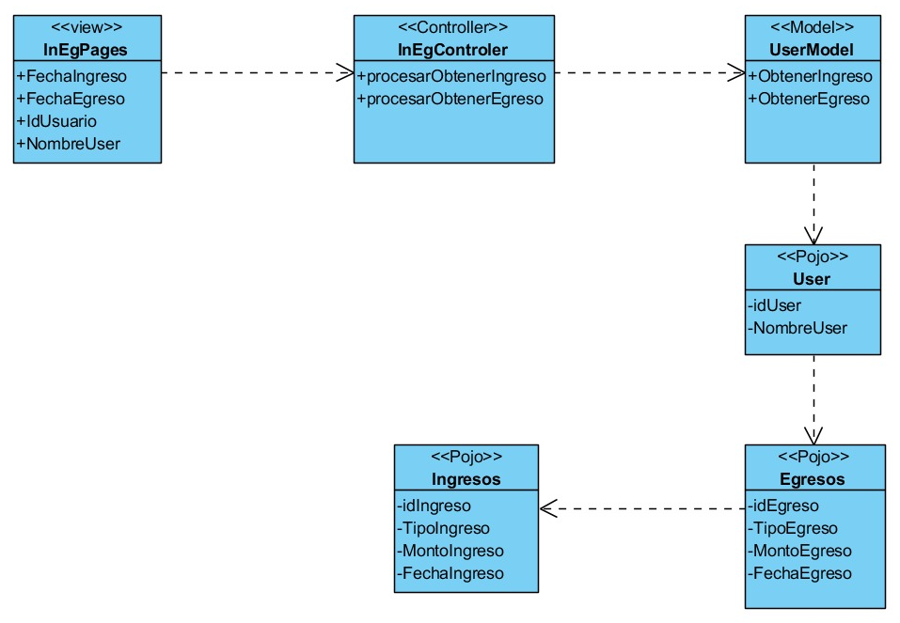
CUS03 - Registro de Ingresos y Egresos

Slide 6
Diagramas de secuencia

Slide 7
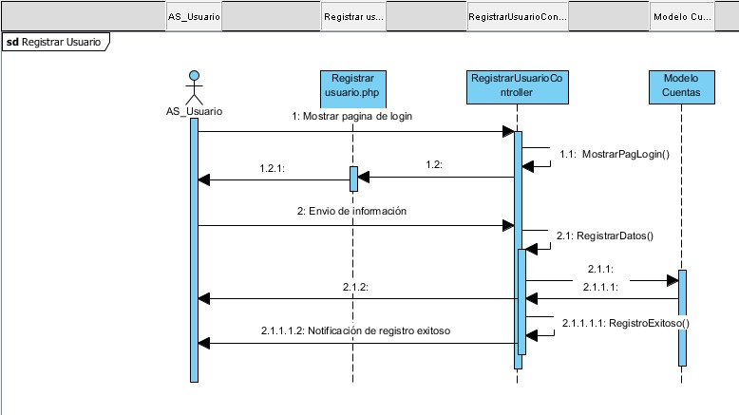
CUS01 – Registrar Usuario

Slide 8
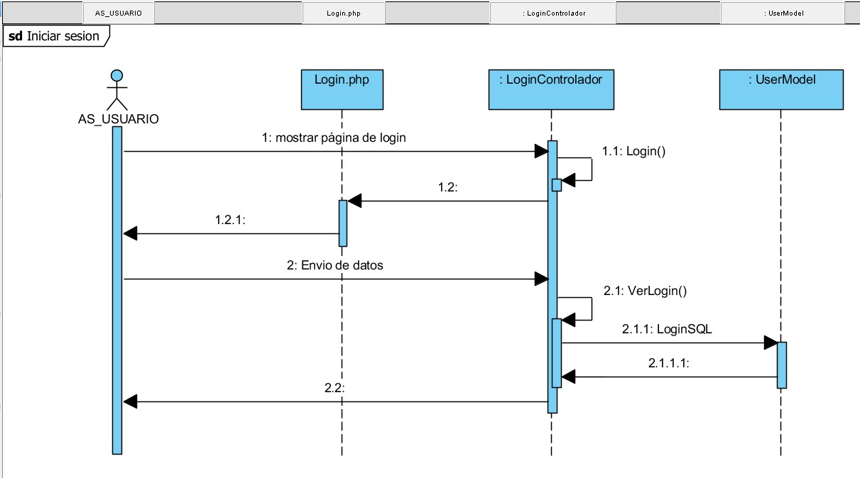
CUS02 – Inicio de Sesión

Slide 9
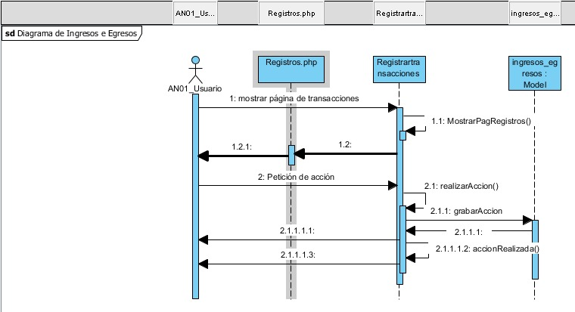
CUS03 – Registro de Ingresos y Egresos

Slide 10
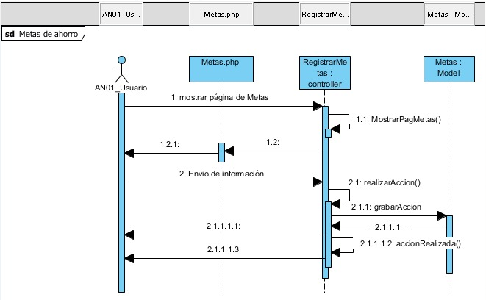
CUS04 – Registro de Metas

Slide 11
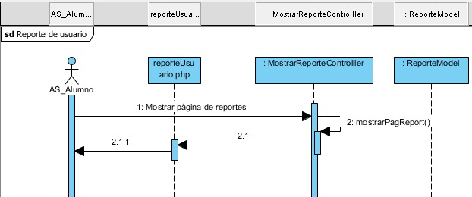
CUS05 – Reporte de Usuario

Slide 12
Diagrama de estado

Slide 13
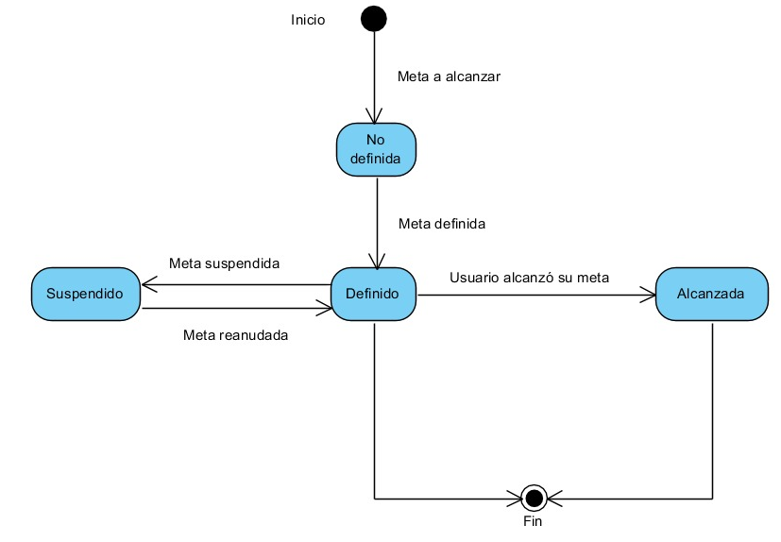
Estado de Metas

Slide 14
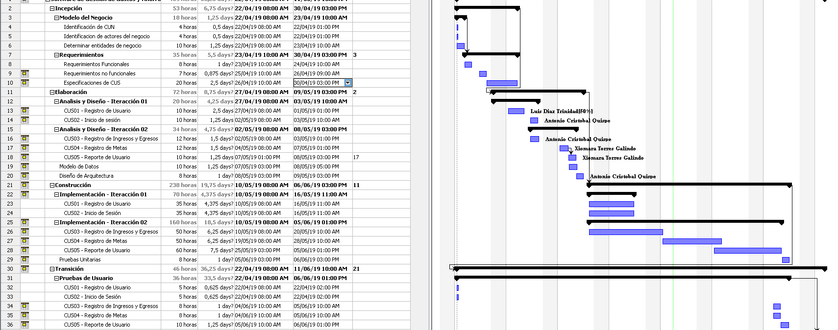
Diagrama de Gantt

